Slide 1
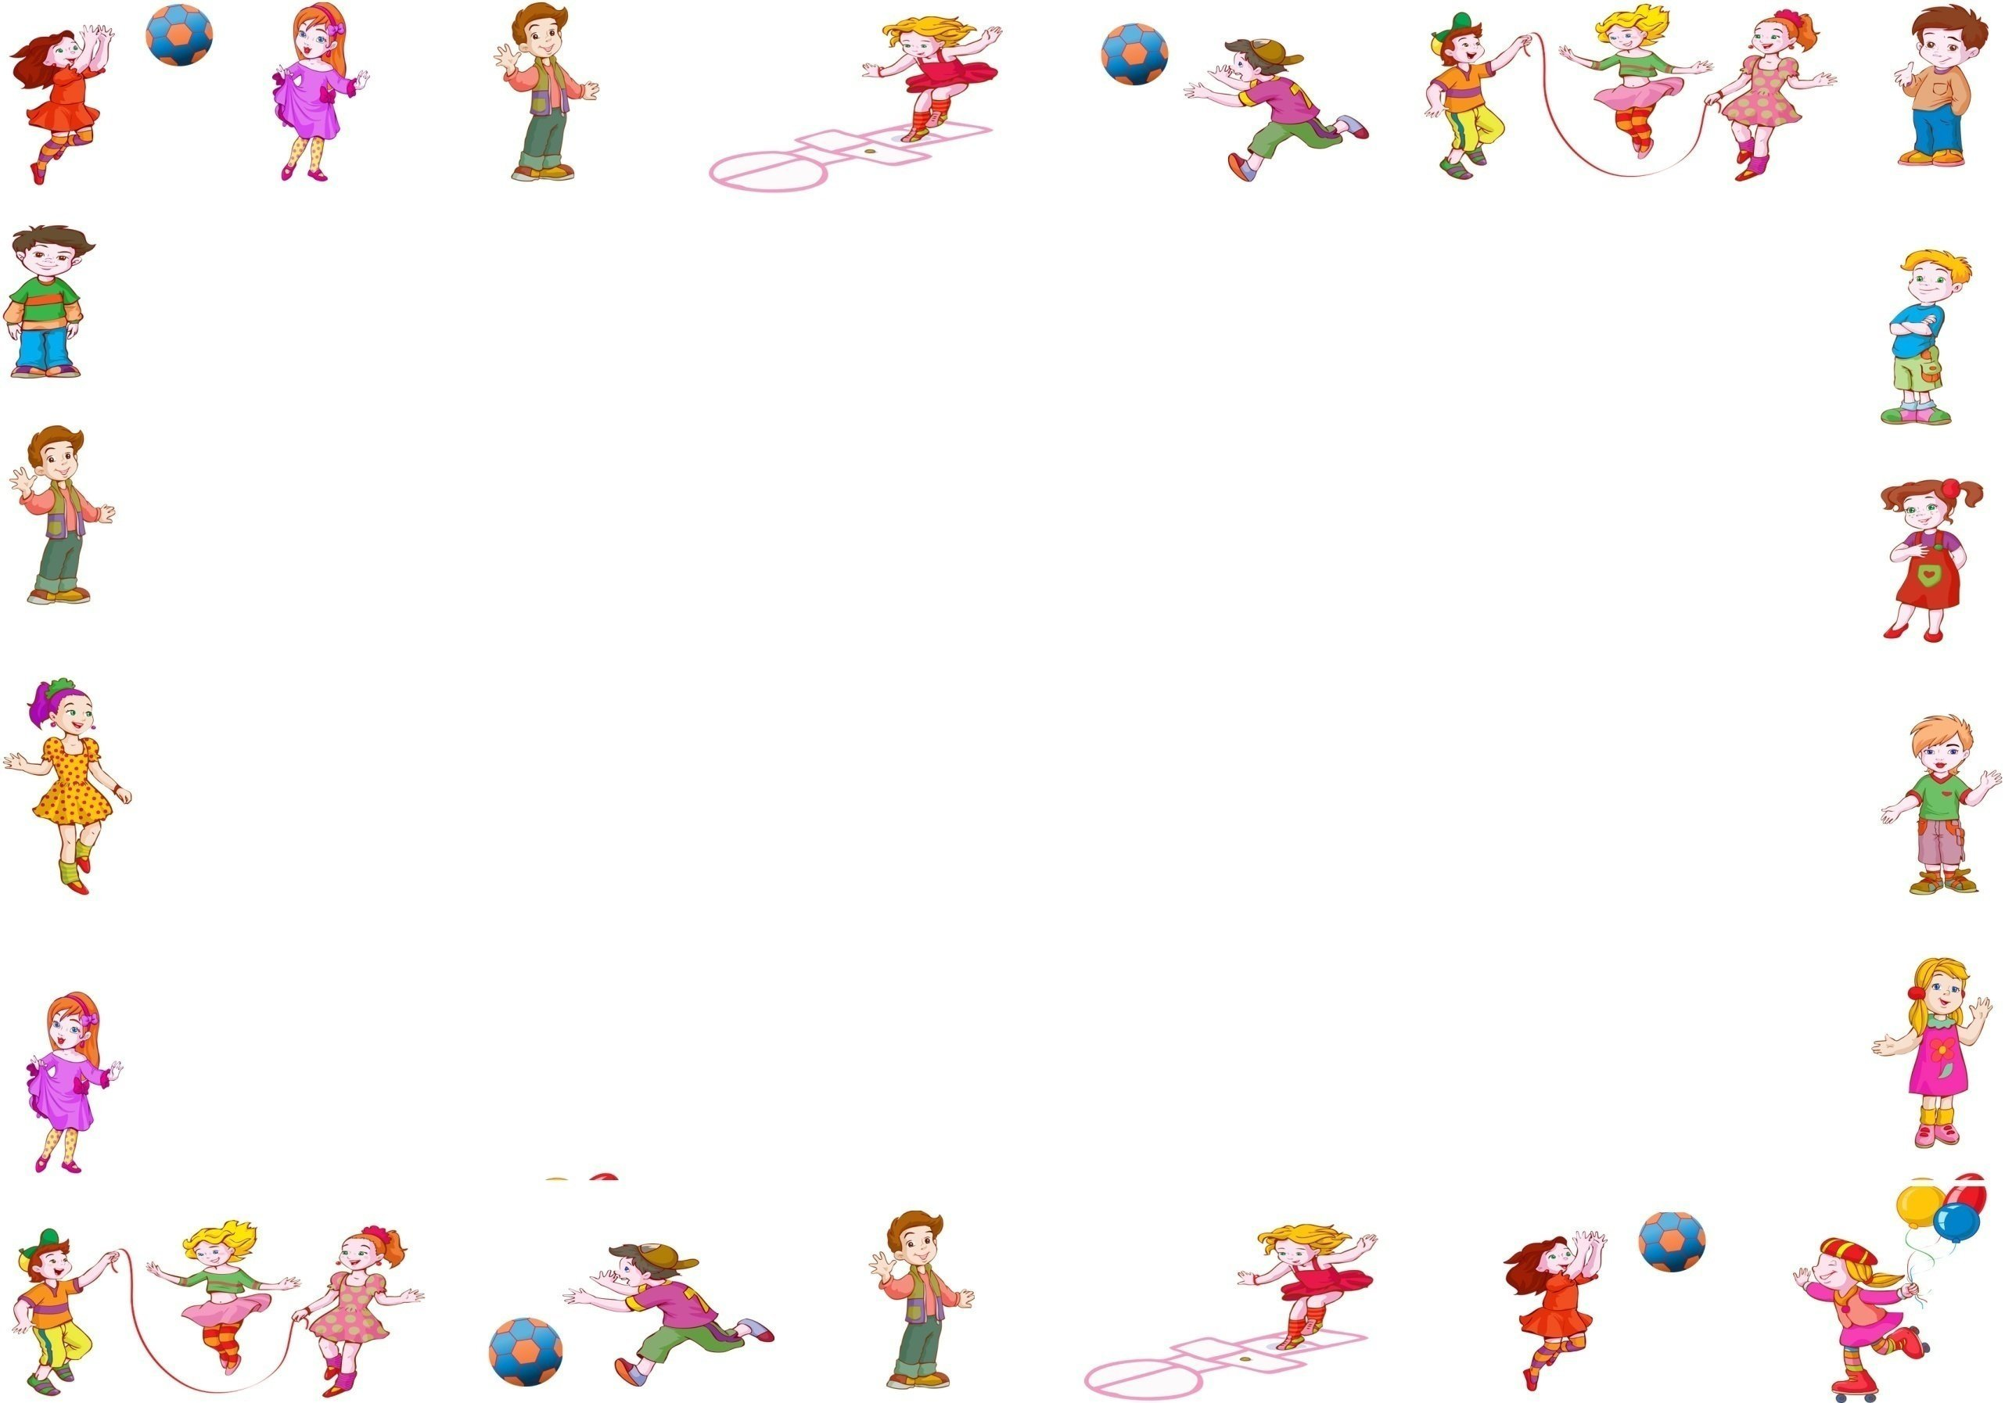
Современные игры для детей

Slide 2
В игре малыши узнают мир и усваивают систему отношений в обществе, развиваются, учатся премудростям, формируются как личности. Именно игра позволяет скорректировать возникающие проблемы и сложности в отношениях.
Рассмотрим какими качествами обладают современные дошкольники:
- повышенная активность
- возбудимость
- неусидчивость
- неустойчивое внимание
- рефлекс свободы - они сами выстраивают стратегию своего поведения
- уверены в себе
- хорошо информированы
- слабее здоровьем
большой процент с речевой и психологической задержкой
Не смотря на все эти качества и на изменения в мире, обществе, семье, современные дошкольники продолжают оставаться детьми. Они любят играть, только содержание игр, игровые интересы несколько изменились.

Slide 3
Игры современных дошкольников:
Подвижные игры современных дошкольников
Существует множество подвижных игр в которые играют современные дошкольники.
Некоторые из них известны нам уже давно, это такие игры, как:
«Прятки».
«Салочки»
«Мыльные пузыри»
«Воздушный змей» (в современном мире он преобразился в самолётик из пенопласта)
«Наперегонки».
«Классики»
Футбол
Пионербол
Бадминтон
Теннис
Пинг-понг

Slide 4
Сюжетно-ролевые игры современных дошкольников
Значительные изменения произошли в сюжетно-ролевых играх. Поменялись герои сюжетно-ролевых игр, у девочек были в предпочтении игры «Дочки – матери» - «Семья куклы Барби», у мальчиков чаще проигрывались сюжеты, связанные с защитой и нападением: «полицейские и воры», «бандиты инаши», «охотники за привидениями», погоня за преступниками, всевозможные стрелялки и т.д.
Теперь большинство детей воспроизводят в своих играх
преимущественно сюжеты мультиков, сериалов или передач, таких как «Сейлор Мун», «Человек – паук», «Черепашки – ниндзя», «Последний герой», «Бригада», «Зачарованные» и др.
Появились новые сюжетно-ролевые игры
«Банк»
Примерные игровые действия: посещение банка, выбор необходимых услуг; работа кассы, пункта обмена валют; оформление документов, прием
Предметно-игровая среда. Оборудование: бланки; касса; сберегательные книжки; компьютер.
«Дизайнерская студия»
Примерные игровые действия: выбор объекта, прием заказа; конкурс макетов; подбор материалов, измерение площади работ; согласование с заказчиком; оформление интерьера, сдача заказа; дополнения декоративными деталями; решение при возникновении конфликтных или спорных ситуаций; оплата заказа.

Slide 5
Предметно-игровая среда. Оборудование: альбомы для оформления интерьеров; образцы тканей, обоев, краски и др. планировка различных помещений; декоративные украшения; фланелеграф с набором картинок мебели и декоративных украшений; сантиметр; рулетка.
«Бьюти салон»
Роли: парикмахер, мастер маникюра, мастер косметолог, татуаж, мастер по наращиванию ресниц, администратор, уборщица, клиенты.
Игровые действия: Парикмахер моет волосы, причесывает, делает стрижки, красит волосы, бреет, освежает парфюмом. Мастер маникюра делает маникюр, покрывает ногти лаком, гелем, наращивает ногти, дает рекомендации по уходу за руками. Мастер косметического кабинета делает массаж лица, протирает лосьоном, смазывает кремом, красит глаза, губы и др. Администратор производит расчёт. Уборщица подметает, меняет использованные полотенца, салфетки. Посетители вежливо здороваются с работниками салона, просят оказать услугу, советуются с мастерами, платят в кассу, благодарят за услуги.
Игровой материал: зеркало, набор расчесок, бритва, ножницы, машинка для стрижки волос, фен для сушки, лак для волос, одеколон, лак для ногтей, детская косметика, альбом с образцами причесок, краска для волос, халаты, пелеринки, полотенца, касса, чеки, деньги, швабра, ведро.

Slide 6
«Агентство недвижимости»
Игровые действия: воспитатель предлагает детям отгадать загадку: «Что за башенка стоит, а в окошке свет горит? В этой башне мы живем, и она зовется? (дом)». Воспитатель предлагает детям построить большой, просторный дом, где бы могли поселиться игрушки. Дети вспоминают, какие бывают строительные профессии, чем заняты люди на стройке. Затем дети договариваются о постройке дома. Распределяются роли между детьми: одни – Строители, они строят дом; другие – Водители, они подвозят строительный материал на стройку, один из детей – Крановщик. В ходе строительства следует обращать внимание на взаимоотношения между детьми. Дом готов, и туда могут вселяться новые жители. Дети самостоятельно играют.
Игровой материал: рекламные проспекты, кассовый аппарат, планы квартир, фото районов города, каталоги с разными видами недвижимости
«На станции технического обслуживания автомобилей»
Игровые действия: сообщить детям о том, что на дорогах города очень много автомобилей и эти автомобили очень часто ломаются, поэтому нам надо открыть станцию технического обслуживания автомобилей. Детям предлагают построить большой гараж, оборудовать место под мойку автомашин, выбрать сотрудников, обслуживающий персонал. Их знакомят с новой рабочей специальностью – слесарем по ремонту машин (мотора, рулевого управления, тормозов и т. д.)

Slide 7
«Служба спасения»
Расширение представления детей о гуманной направленности работы службы спасения, её необходимости, мобильности в чрезвычайных обстоятельствах.
Роли: спасатель, медицинский работник (врач скорой помощи, медсестра, спасатели, работник средств массовой информации (корреспондент, оператор).
Игровой материал: видео камера, микрофон, защитные каски, перчатки, предметы-заместители (камни- строительный материал, диски, трубки из пенопласта, символика пункт питания, пункт скорой помощи, набор больница и набор продукты. Костюмы для спасателей, поваров, врачей.
Игровые действия: вызов по тревоге; осмотр места происшествия; распределение спасательных работ; спасение пострадавших; оказание первой медицинской помощи; кормление пострадавших и спасателей.
«Салон сотовой связи»
Оборудование: витрина с различными марками телефонов, каталог с различными марками телефонов, бейджики для сотрудников, рекламные проспекты, банковские карты, кассовый терминал.
Игровые действия: работа операторов связи, работа менеджеров по продаже сотовых, аксессуаров, разнообразная оплата услуг, продажа карточек различных сотовых компаний.

Slide 8
3. Психологические игры для современных детей
Общение со сверстниками стало более поверхностным и формальным: детям не о чем разговаривать, нечего обсуждать или спорить. Им интереснее и комфортнее нажимать кнопки и ждать новых готовых развлечений. Когда нынешние дети хотят поделиться своим мнением, они активно обращают на себя внимание, выкрикивают, плачут, делают все, чтобы их заметили и дали высказаться. Если это не удается, они обижаются. Нередко дети пытаются демонстрировать окружающим «непохожесть», «уникальность», «исключительность».
Для проработки этих моментов используются современные психологические игры:
«Смешное пианино»
Игра направлена на развитие умения сотрудничать, навыков эмпатии и самоконтроля
Ход игры: все дети садятся на стульчиках в одну линию. Теперь они не просто ребята, а клавиши волшебного пианино, которые звучат голосами разных животных. Воспитатель назначает каждому малышу свой голос — кошки, мышки, лягушки, собаки, высокий, низкий, ля-ля, а-а-а. Далее ведущий-пианист двигается вдоль ряда детей, легонечко касаясь плеча или головы ребенка — нажимая на клавиши. Клавишам нужно звучать в момент прикосновения, а после — переставать. При повторном выполнении задания можно его усложнить: например, нажимать сразу «две клавиши» рядом сидящих детей или регулировать громкость звука местом, куда пианист нажимает: голова — громко, плечо — тихо

Slide 9
«Злая лапка»
Игра помогает развитию у детей навыков самоконтроля в ситуациях конфликта.
Ход игры. Ведущий: давно-давно в городе жила маленькая, но очень вредная и злая лапка. Она толкала ребят, отнимала игрушки и щипалась. Но добрым ребятам удалось ее перевоспитать. Давайте попробуем и мы! Дети по очереди садятся на стульчик в центр круга и показывают Злую лапку — сильно сжимают руку, перебирают пальцами. Далее всем ребятам предлагается обсудить, в каких ситуациях лапка могла быть злой, и не были ли их собственные ручки когда-нибудь быть такими. В конце обсуждения дети приходят к выводу, что Злую лапку нужно обязательно прогонять, потому что с такой никто не будет дружить. По команде ведущего все дети сразу изображают Злые лапки, напрягая мышцы, скрючивая пальчики и шевеля ими. А после слов воспитателя «Лапка стала доброй!», дети расслабляют руку. Игру можно проводить после всех конфликтных ситуаций в группе.
«Волшебные пузыри»
Игра помогает — показать детям, что любовь — это волшебство.
Ход игры: для этого упражнения необходимы бутылочки с мыльными пузырями. Можно использовать одну и передавать ее по кругу. Ведущий включает музыку и предлагает детям глубоко вдохнуть и выдохнуть. Воспитатель: а теперь представьте, что внутри вас — много-много волшебства и любви! Вдохните их в каждый пузырик. Представляйте то, что вы любите: маму, цветы, животных, друзей, весь мир! Пусть наши волшебные пузыри разлетятся в разные стороны, унося с собой наше волшебство!

Slide 10
«Волшебник»
Игра помогает сформировать доверительные отношения в группе.
Ход игры: все дети встают в круг, положив ручки друг другу на плечи. Один из детей выбирается «волшебником», воспитатель завязывает ему глаза и переводит в другое место круга. Теперь рядом с ребенком стоят уже другие дети: коснувшись руками их плеч, «волшебник» должен сказать, кто это. Воспитатель просит ребят сохранять тишину во время отгадывания, чтобы не рассеялось «волшебство».
«Добрый волшебный зверь»
Игра помогает развить умение сотрудничать и работать вместе.
Ход игры: все дети собираются рядом, берутся за руки (или кладут руки на плечи). Ведущий-воспитатель говорит, что теперь они вместе — большое волшебное животное. Для того, чтобы действительно им стать, надо соблюдать тишину, успокоиться и послушать дыхание друг друга. А теперь постараться дышать одинаково — так, как будто мы все — единое целое.
«Пересядь, если ты...»
Ход игры: ведущий рассказывает, что все дети и все люди на свете очень разные, но при этом все друг на друга похожи. Потом включает тихую фоновую музыку и предлагает проверить. Ведущий: Давайте убедимся, что это так! Пусть сейчас встанут и пересядут на место другого те, кто любит... шоколад! Дети встают и пересаживаются на освободившиеся места. Воспитатель предлагает разные варианты: кто любит Фиксиков, кто любит спать во время тихого часа, кто помогает маме, кто всегда доедает обед, кто любит осень и т.д. После нескольких этапов, детям предлагается сделать вывод, что у них в группе действительно очень много общего, а для того, чтобы узнать другого человека и подружиться с ним, у него можно спросить, что ему нравится.

Slide 11
«Вставай, я смотрю на тебя!»
Игра помогает развить взаимопонимание между детьми. Ход игры: воспитатель водит первым, чтобы показать правила. Все садятся в ряд, водящий выходит вперед, обводит глазами всех детей, а потом на 2-3 секунды останавливает на ком-то взгляд. Тот, на кого сейчас смотрит ведущий, должен встать и улыбнуться. Водящими становятся все дети по очереди, чтобы научиться понимать и чувствовать жесты и артикуляцию других.
«Обиженный зайчик»
Игра помогает — развить умению сочувствовать и любить окружающих
Ход игры: ведущий (один из детей) садится в центр круга. Он — обиженный маленький зайчик, который не успел сорвать вкусную морковку / не самый быстрый в лесу / встретил злого волка. Причину можно не уточнять, если дети сами не предложат варианты. Все ребята по очереди подходят к грустному зайке и пытаются его утешить и пожалеть.
«Природа грустит»
Игра помогает — развить умение сочувствовать и помогать.
Ход игры. Воспитатель: вы ведь плачете, когда вас обижают? Дети: да, иногда! Воспитатель: как вы думаете, может ли и природа плакать, если кто-то ее обидит? Дети: наверное! Воспитатель: вот осенью идет дождик, это природу кто-то обидел? Далее ведущий предлагает детям обсудить, почему природа может плакать и как ее могли обидеть. Для разнообразия можно выбирать не абстрактные явления, а деревья или цветы. Дети должны предложить различные варианты: как можно пожалеть природу и помочь ей. В процессе обсуждения ведущий спрашивает, можно ли точно так же пожалеть своего друга, если его обидели. Дети приходят к выводу, что сочувствие и поддержка – это не сложно.

Slide 12
«Маленький круг — большой круг»
Игра помогает развить у детей умение сотрудничать. Ход игры: ведущий вместе с детьми образуют большой круг, держась за руки. По команде воспитателя надо сделать самый большой круг, не разрывая рук. Потом — самый маленький. Можно попробовать: самый длинный, самый высокий (прыгаем), самый низкий (присаживаемся), самый улыбчивый (улыбаемся), самый веселый (смеемся). Главное научиться делать все это вместе и сохранять круг целым

